Slide 1
Bab 1 Konsep Dasar Rangkaian Listrik
By : Mohamad Ramdhani

Slide 2
Sistem Unit
6 Unit Dasar
Kuantitas | Unit Dasar | Simbol
Panjang | meter | m
Berat | kilogram | Kg
Waktu | second | s
Arus Listrik | ampere | A
Suhu | kelvin | K
Intensitas Cahaya | candela | cd

Slide 3
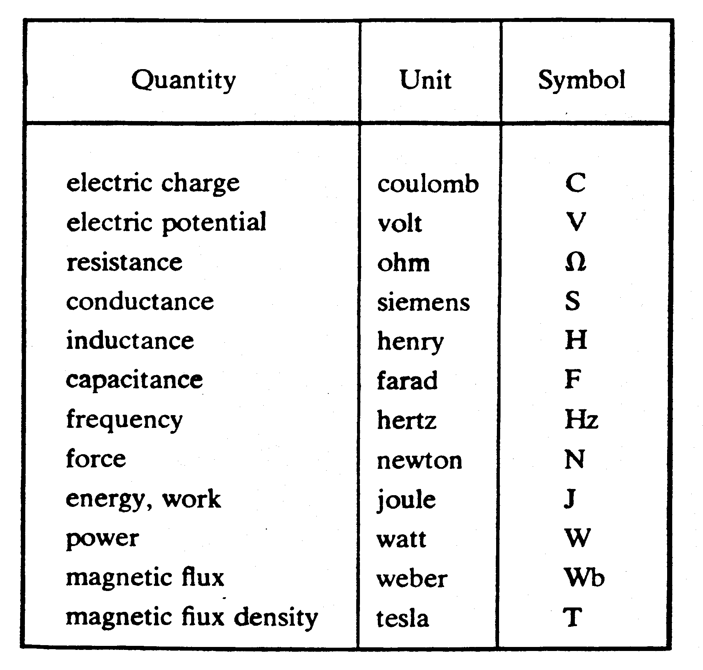
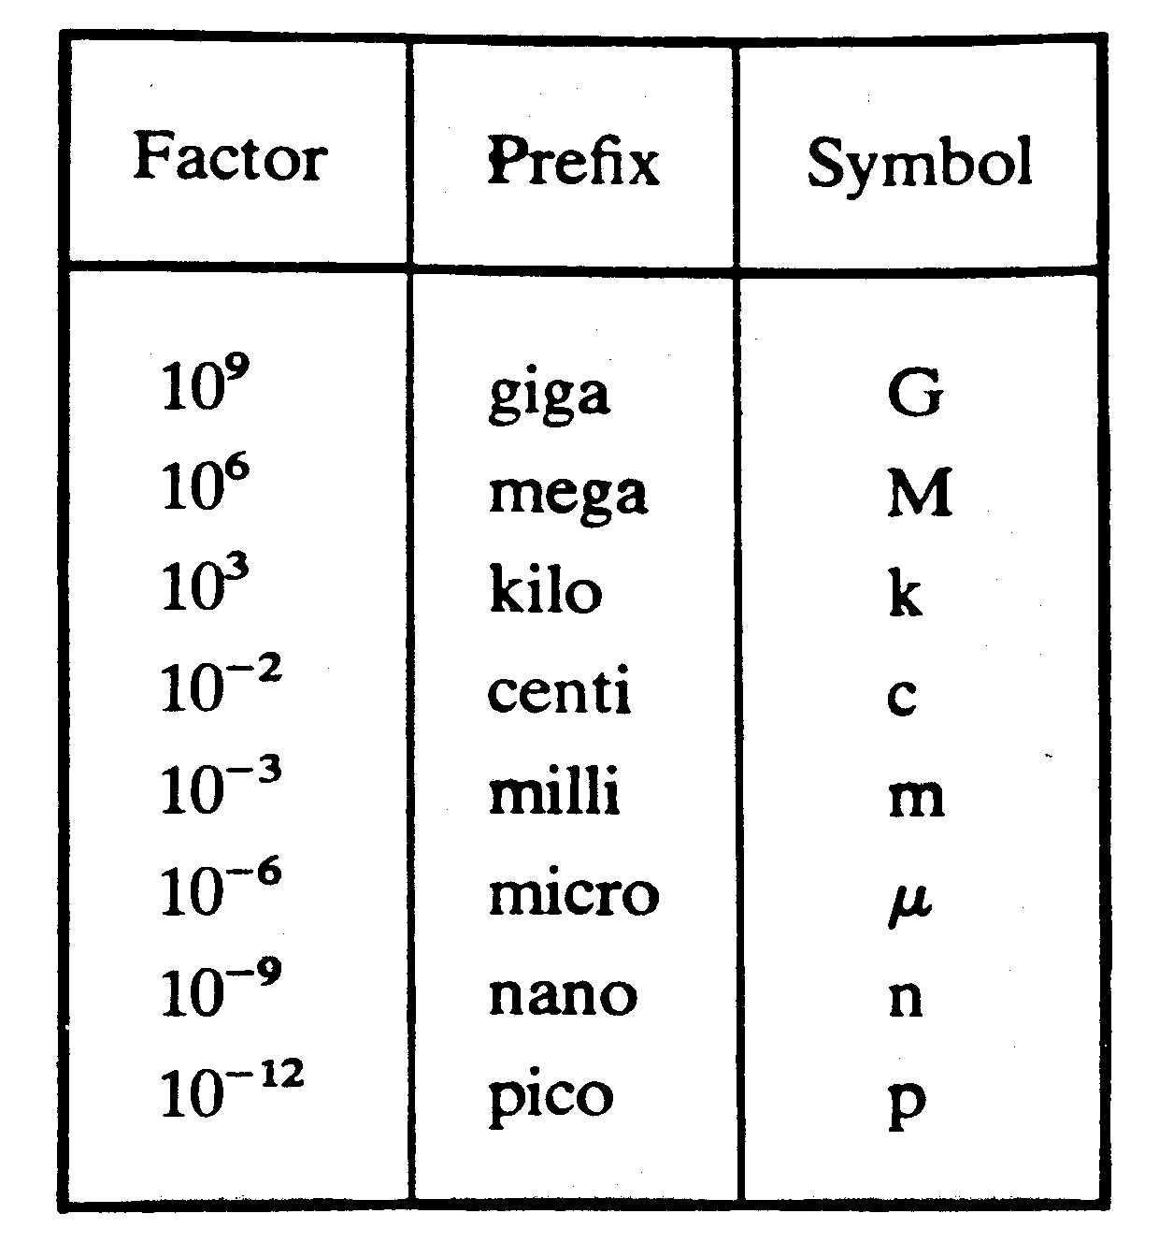
Sistem Unit (Lanjutan)
Turunan unit yang sering digunakan dalam teori rangkaian listrik

Slide 4
Sistem Unit (Lanjutan)
1 k = …………….. m
2 M = ……………. k
3 k = ……………….G
4 m = ……………..M
5 m = ……………..μ
6 n = ……………….m
7 p = ………………..n
8 n = ………………..M
9 k = ………………. μ
0,01 m = ……………….k
0,2 M =………………….m
0,003 n = ……………….p
0,4 k = …………………..G
0,00005 G = …………..m
6.10^(-2) k = …………m
7.10^(3) M = …………k
0,8.10^(-1) n =……….m
9.10 p = ………………….M

Slide 5
Definisi
Rangkaian listrik adalah suatu kumpulan elemen atau komponen listrik yang saling dihubungkan dengan cara-cara tertentu dan paling sedikit mempunyai satu lintasan tertutup.
Listrik → electric → electron → muatan → muatan yang bergerak → arus
Notes:
Kata elemen berasal dari kata Latin elementum yang berarti "bagian-bagian dasar yang mendasari sesuatu"

Slide 6
Elemen Listrik
Elemen-Elemen
Rangkaian Listrik
Elemen 2 terminal
Elemen 3 terminal
Sumber
tegangan
Sumber
arus
Resistor
Kapasitor
Induktor
Transistor
Integrated
circuit
DLL

Slide 7
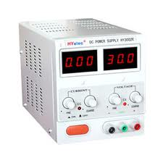

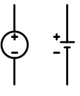
Elemen Listrik
Elemen-Elemen
Rangkaian Listrik
Elemen 2 terminal
Elemen 3 terminal
Sumber
tegangan
Sumber
arus
Resistor
Kapasitor
Induktor
Transistor
Integrated
circuit
DLL

Slide 8
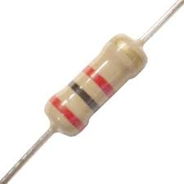
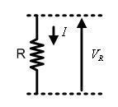
Elemen Listrik
Elemen-Elemen
Rangkaian Listrik
Elemen 2 terminal
Elemen 3 terminal
Sumber
tegangan
Sumber
arus
Resistor
Kapasitor
Induktor
Transistor
Integrated
circuit
DLL

Slide 9
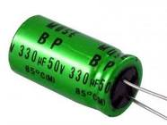
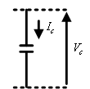
Elemen Listrik
Elemen-Elemen
Rangkaian Listrik
Elemen 2 terminal
Elemen 3 terminal
Sumber
tegangan
Sumber
arus
Resistor
Kapasitor
Induktor
Transistor
Integrated
circuit
DLL

Slide 10
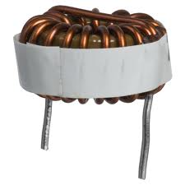
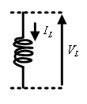
Elemen Listrik
Elemen-Elemen
Rangkaian Listrik
Elemen 2 terminal
Elemen 3 terminal
Sumber
tegangan
Sumber
arus
Resistor
Kapasitor
Induktor
Transistor
Integrated
circuit
DLL

Slide 11
Hubungan antar elemen
Secara umum digolongkan menjadi 2 :
1. Hubungan seri
2. Hubungan paralel

Slide 12
Lintasan Tertutup
Satu lintasan saat kita mulai dari titik yang dimaksud akan kembali lagi ketitik tersebut tanpa terputus dan tidak memandang seberapa jauh atau dekat lintasan yang kita tempuh

Slide 13
Muatan Listrik
Muatan Listrik adalah muatan dasar yang dimiliki suatu benda, yang membuatnya mengalami gaya pada benda lain yang berdekatan dan juga memiliki muatan listrik, Simbol Q sering digunakan untuk menggambarkan muatan. Sistem Satuan Internasional dari satuan Q adalah coulomb ( C ).
Muatan e sebuah electron negatif samadengan besaran 1.602 × 10⁻¹⁹ C yang disebut muatan elektron., atau 1 C sebesar 6.24 x 10¹⁸ electron.
Muatan yang terjadi dialam merupakan integral lipat dari muatan elektron.
Notes:
Muatan adalah kelistrikan yang memiliki materi yang terdiri dari partikel atom
Muatan dilam terjadi merupakan kelipatan integras sari muatan listrik

Slide 14
Arus
Arus listrik i = dq/dt. Satuan ampere dapat dituliskan 1 A = 1C/s.
Direct Current (DC) adalah sumber dengan arus waktu yang konstan.
Alternating Current (AC) adalah arus sinusoidal yang berubah terhadap waktu.

Slide 15
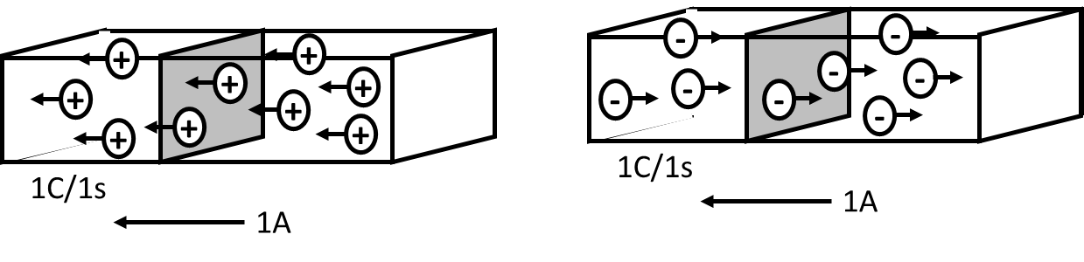
Arah Arus
Ion positif
Ion negatif

Slide 16
Contoh
Sebuah konduktor memiliki arus konstan 5 A.
Berapa banyak elektron yang lewat pada konduktor tersebut selama 1 menit ?

Slide 17
Solusi
Jumlah muatan yang lewat dalam 1 menit
5 A = (5 C/s)(60 s/menit) = 300 C/menit
Jumlah elektron yang lewat dalam 1 menit
Notes:
Massa invarian sebuah elektron adalah kira-kira 9,109 × 10⁻³¹ kilogram,^{[60]} ataupun setara dengan 5,489 × 10⁻⁴ satuan massa atom. Berdasarkan prinsip kesetaraan massa-energi Einstein, massa ini setara dengan energi rihat 0,511 MeV. Rasio antara massa proton dengan massa elektron adalah sekitar 1836

Slide 18
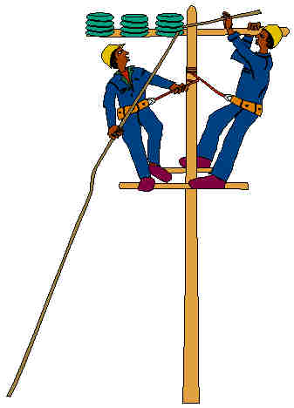
Akibat Sengatan Listrik
Besar Arus (mA) | Akibat
0,5 | Dirasakan
> 3 | Painful shock
> 10 | Kontraksi otot “no-let-go” danger, 0,1 detik tidak terjadi gangguan, 0,5 detik kelumpuhan sementara, pernafasan, pingsan, 1 detik ventricel fibrilasi.
> 30 | lung paralysis- usually temporary
> 50 | possible ventricular fib. (heart dysfunction, usually fatal)
100 – 4 | certain ventricular fibrillation, fatal
> 4 | heart paralysis; severe burns. Usually caused by >600 volts

Slide 19
Arus
Perubahan kecepatan muatan terhadap waktu atau muatan yang mengalir dalam satuan waktu dengan simbol i (dari kata Perancis : intensite), satuan A (Ampere) , dengan kata lain arus adalah muatan yang bergerak
Arah arus searah dengan arah muatan positif (arah arus listrik) atau berlawanan dengan arah aliran elektron.

Slide 20
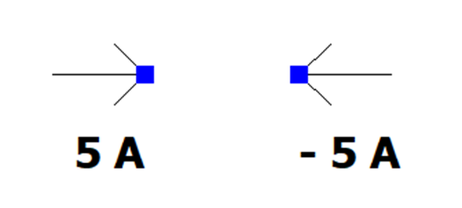
Ketika terjadi beda potensial disuatu elemen maka akan muncul arus dimana arah arus positif mengalir dari potensial tinggi ke potensial rendah dan arah arus negatif mengalir sebaliknya.

Slide 21
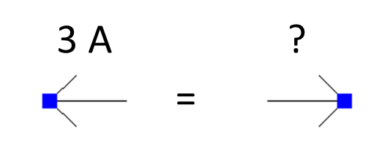
1. Berapakah nilai arus?

Slide 22
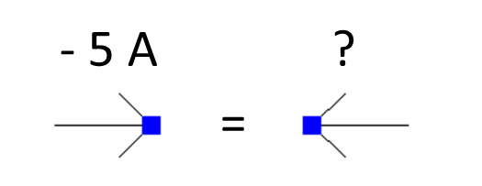
2. Berapakah nilai arus?

Slide 23
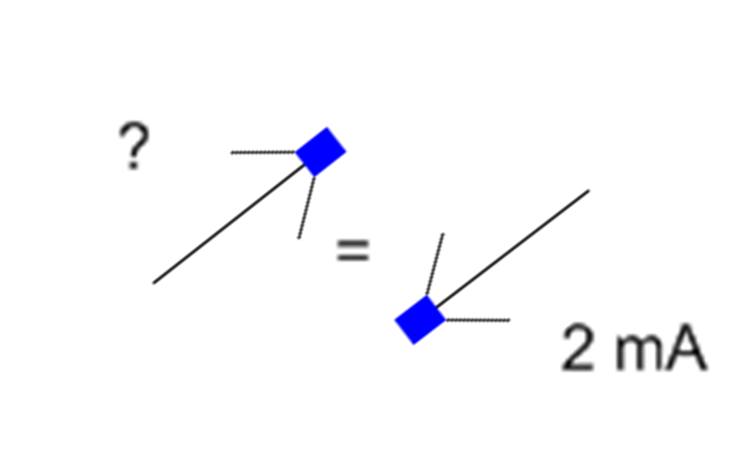
3. Berapakah nilai arus?

Slide 24
Tegangan
Kerja yang dilakukan untuk menggerakkan satu muatan (sebesar satu coulomb) pada elemen dari satu terminal ke terminal lainnya, atau pada kedua terminal akan mempunyai beda potensial jika kita menggerakkan/memindahkan muatan sebesar satu coulomb

Slide 25
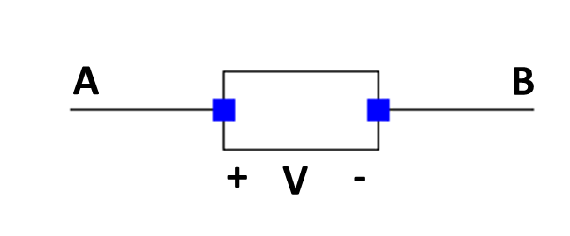
Tegangan turun/ voltage drop
Jika dipandang dari potensial lebih tinggi ke potensial lebih rendah dalam hal ini dari terminal A ke terminal B.
Tegangan naik/ voltage rise
Jika dipandang dari potensial lebih rendah ke potensial lebih tinggi dalam hal ini dari terminal B ke terminal A.

Slide 26
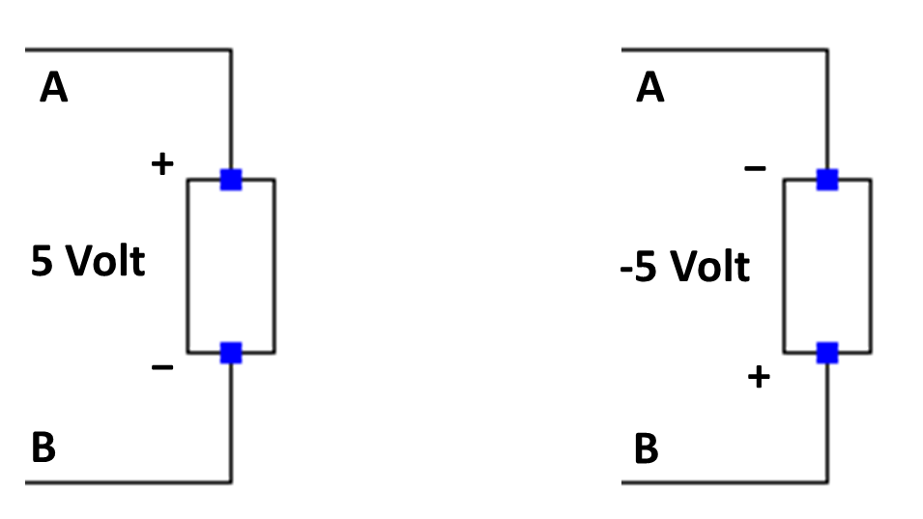
Istilah yang akan dipakai adalah pengertian tegangan turun/ voltage drop

Slide 27
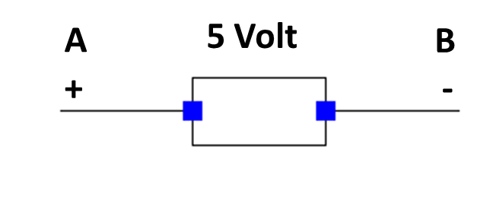
4. Berapakah VAB?

Slide 28
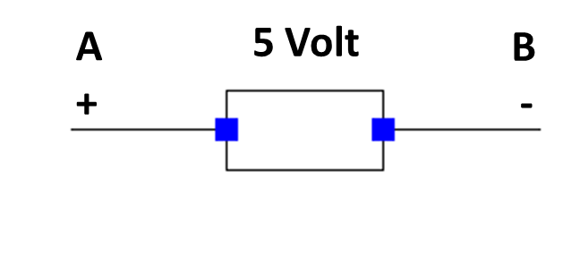
5. Berapakah VBA?

Slide 29
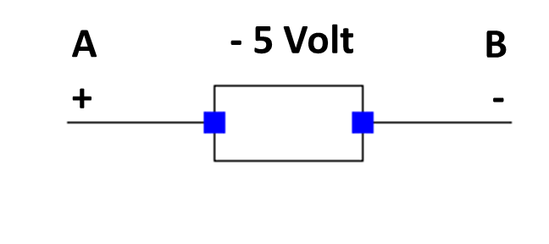
6. Berapakah VBA?

Slide 30
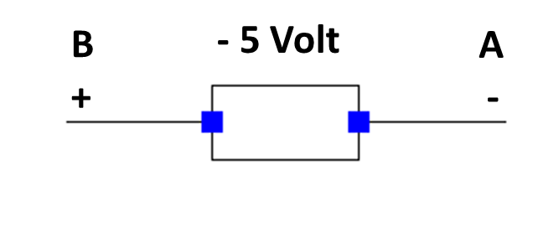
7. Berapakah VBA?

Slide 31
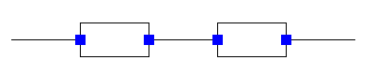
8. Berapakah Vca?
5 Volt
2 Volt
+
−
−
+
b
a
c

Slide 32
9. Berapakah Vba?
5 Volt
2 Volt
+
−
−
+
b
a
c

Slide 33
10. Berapakah Vbc?
5 Volt
2 Volt
+
−
−
+
b
a
c

Slide 34
11. Berapakah Vcb?
5 Volt
2 Volt
+
−
−
+
b
a
c

Slide 35
12. Berapakah Vab?
5 Volt
2 Volt
+
−
−
+
b
a
c

Slide 36
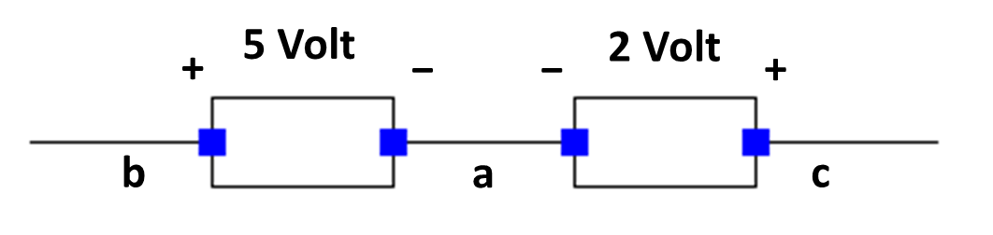
13. Berapakah Vcb?

Slide 37
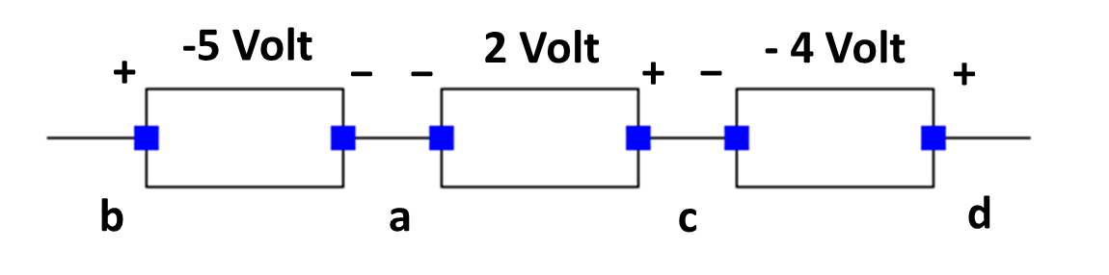
14. Berapakah Vda?

Slide 38
15. Berapakah Vda?

Slide 39
16. Berapakah Vbd?

Slide 40
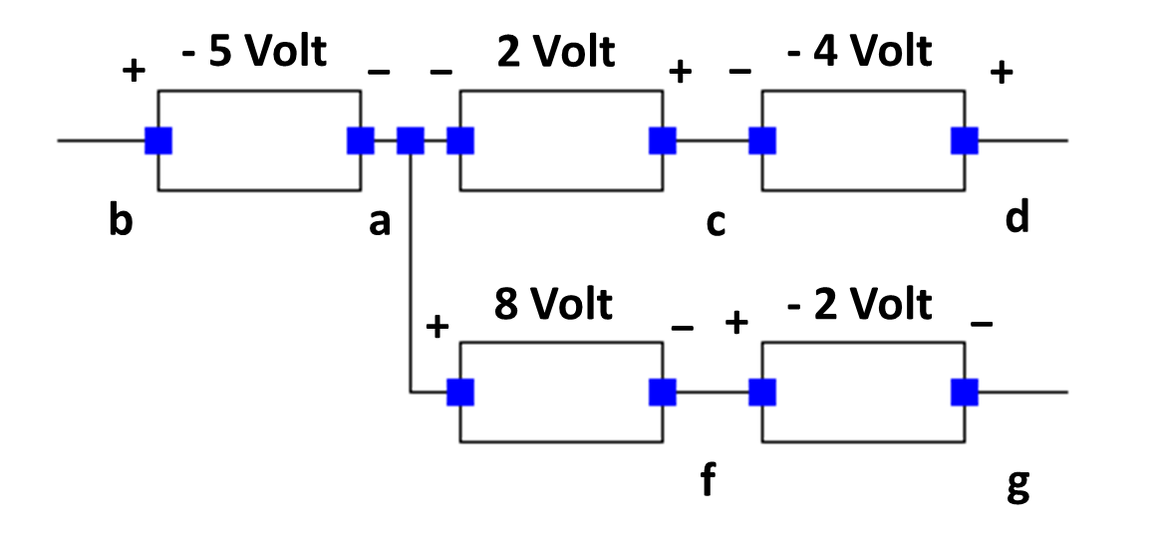
17. Berapakah Vfc?

Slide 41
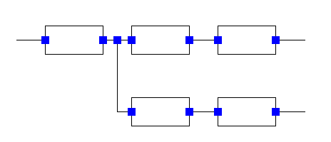
18. Berapakah Vdf?
+
- 5 Volt
2 Volt
+
- 4 Volt
−
−
−
+
b
a
c
d
+
8 Volt
+
- 2 Volt
−
−
f
g

Slide 42
19. Berapakah Vgc?
+
- 5 Volt
2 Volt
+
- 4 Volt
−
−
−
+
b
a
c
d
+
8 Volt
+
- 2 Volt
−
−
f
g

Slide 43
20. Berapakah Vbg?
+
- 5 Volt
2 Volt
+
- 4 Volt
−
−
−
+
b
a
c
d
+
8 Volt
+
- 2 Volt
−
−
f
g

Slide 44
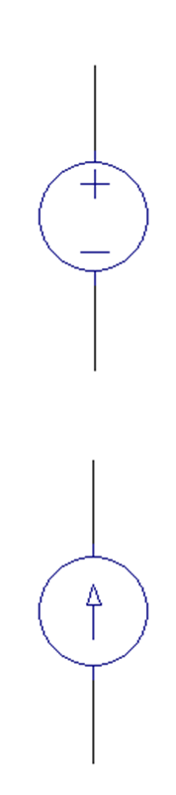
Elemen Aktif:
Sumber tegangan
Perangkat dua terminal yang dapat mempertahankan tegangan tetap
Arus positif keluar dari terminal positif sumber tegangan
Sumber arus
Rangkaian elektronik yang mengirim atau menyerap arus
Listrik yang tidak bergantung pada tegangan yang melewatinya

